Slide 1


Data Analysis Task
Presentado por: Ana Cristina Pasos
01/04/2022

Slide 2
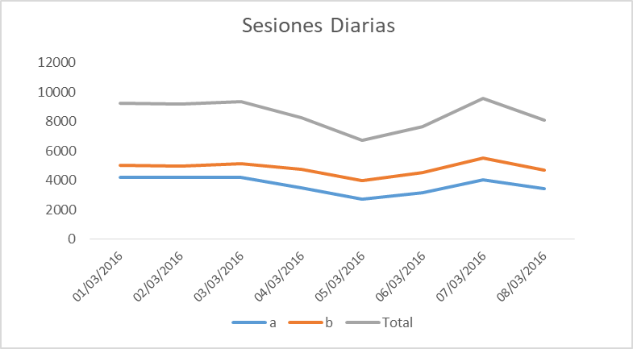
Descripción del Análisis
Se han analizado una serie de métricas sobre la interacción que han tenido dos grupos de usuarios con la web. El propósito es identificar si existen diferencias entre ambos grupos, los cuales clasificamos como grupo "A" y grupo "B".
Periodo de análisis: 01 de Marzo 2016 al 08 de Marzo 2016.
Descripción del la muestra
Fecha | A | B | Total
01/03/2016 | 4210 | 5050 | 9260
02/03/2016 | 4223 | 4992 | 9215
03/03/2016 | 4211 | 5147 | 9358
04/03/2016 | 3514 | 4739 | 8253
05/03/2016 | 2735 | 4005 | 6740
06/03/2016 | 3142 | 4504 | 7646
07/03/2016 | 4032 | 5513 | 9545
08/03/2016 | 3423 | 4671 | 8094
Total general | 29490 | 38621 | 68111
Nota: Entenderemos como usuario el Id sesión

Slide 3

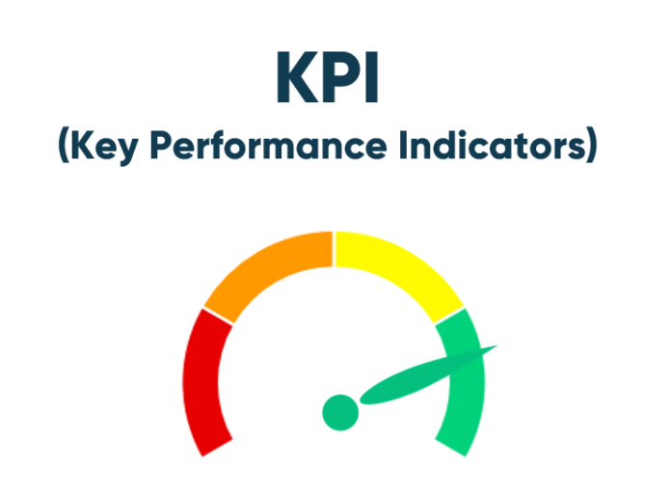
Métricas a Evaluar
Clickthrough rate : La proporción de sesiones de búsqueda en las que el usuario hizo clic en uno de los resultados mostrados (acción visita a página)
People tend: Resultados de las búsquedas que los usuarios tienden a consultar primero
Zero results rate: La proporción de búsquedas que arrojaron 0 resultados
Session Length: El tiempo entre el primer evento y el último evento en una sesión

Slide 4
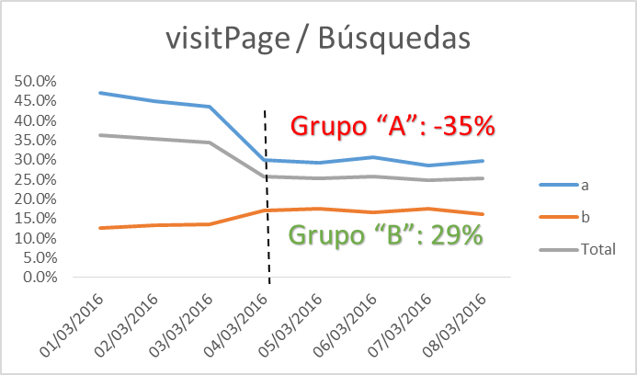
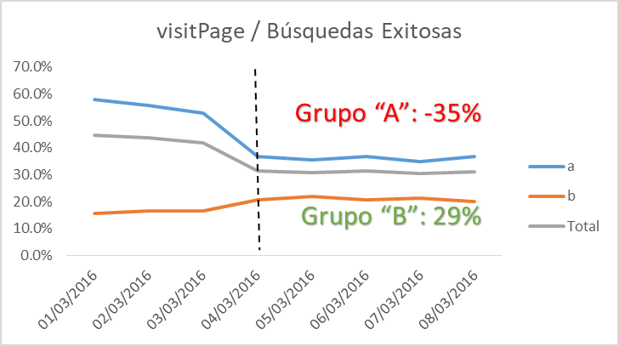
Clickthrough Rate
El clickthrough rate general diario para el grupo A fue de 36.1% y para el grupo “B” fue de 15.5%. A nivel diario el grupo “A” tuvo una caída del 35% en el clickthrough rate para los últimos 5 días, sin embargo el grupo “B” incremento sus clickthrough rate en un 29% en los últimos 5 días
Fecha | a | b | Total
01/03/2016 | 47.1% | 12.6% | 36.2%
02/03/2016 | 44.9% | 13.3% | 35.4%
03/03/2016 | 43.5% | 13.6% | 34.3%
04/03/2016 | 29.9% | 17.0% | 25.8%
05/03/2016 | 29.2% | 17.6% | 25.2%
06/03/2016 | 30.6% | 16.7% | 25.7%
07/03/2016 | 28.4% | 17.5% | 24.8%
08/03/2016 | 29.6% | 16.1% | 25.1%
Total general | 36.1% | 15.5% | 29.4%
Fecha | a | b | Total
01/03/2016 | 57.9% | 15.5% | 44.6%
02/03/2016 | 55.5% | 16.4% | 43.7%
03/03/2016 | 52.9% | 16.6% | 41.8%
04/03/2016 | 36.6% | 20.6% | 31.4%
05/03/2016 | 35.5% | 22.0% | 30.9%
06/03/2016 | 36.9% | 20.6% | 31.2%
07/03/2016 | 34.8% | 21.4% | 30.3%
08/03/2016 | 36.8% | 19.9% | 31.2%
Total general | 44.3% | 19.0% | 36.1%
Nota: Clickthrough rate es la proporción de sesiones de búsqueda en las que el usuario hizo clic en uno de los resultados mostrados (acción visita a página)

Slide 5
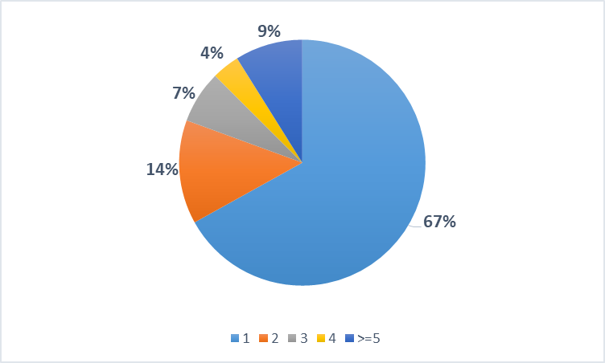
People Tend
En ambos grupos el 67% de las páginas visitadas por primera vez durante la sesión, se encontraban en la primera posición de la búsqueda y este porcentaje no varía mucho a nivel diario
Posición de las páginas visitadas por primera vez durante la sesión
Grupo A y B
Fecha | 1 | 2 | 3 | 4 | >=5
01/03/2016 | 68% | 14% | 6% | 3% | 8%
02/03/2016 | 67% | 13% | 8% | 4% | 9%
03/03/2016 | 67% | 13% | 7% | 3% | 9%
04/03/2016 | 68% | 14% | 6% | 4% | 8%
05/03/2016 | 66% | 15% | 7% | 4% | 9%
06/03/2016 | 67% | 13% | 7% | 4% | 9%
07/03/2016 | 66% | 13% | 7% | 4% | 10%
08/03/2016 | 67% | 13% | 6% | 3% | 10%
Total general | 67% | 14% | 7% | 4% | 9%
Nota: People tend es el resultados de las búsquedas que los usuarios tienden a consultar primero

Slide 6
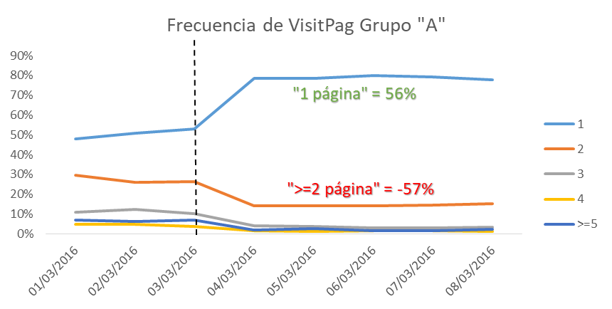
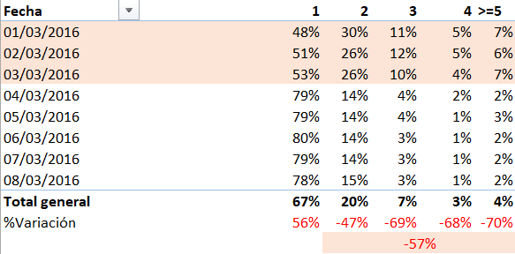
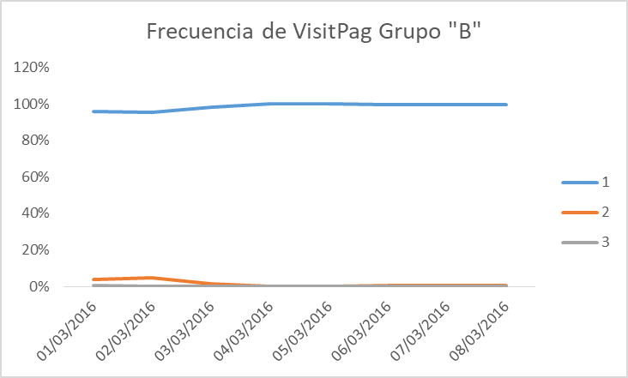
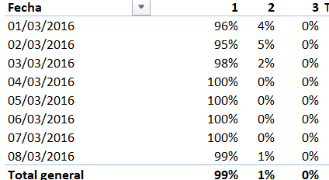
People Tend
Los porcentajes de sesiones en donde se realizó la visita a una sola página, para el grupo “A” fue del 67% y parra el grupo "B" fue del 99%. Las sesiones con 2 o más páginas visitadas para el grupo "A" cayeron un 57% en los últimos 5 días con respecto a los primeros 3 días
Frecuencia de Páginas visitadas por sesión Grupo A
Frecuencia de Páginas visitadas por sesión Grupo B
Nota: People tend es el resultados de las búsquedas que los usuarios tienden a consultar primero

Slide 7
People Tend
El grupo "A" visita 5.8 veces más páginas que el grupo "B" pero el grupo "B" refleja un 7.3% más de interés en permanecer en las páginas que el grupo "A".
Ratio Páginas visitadas por Sesión
Ratio Páginas visitadas con duración >=10 segundos
por Sesión
Ratio Páginas visitadas con duración >=10 segundos
por Sesión / Ratio Páginas visitadas por Sesión
Fecha | a | b | Total
01/03/2016 | 1.41 | 0.14 | 0.72 | 9.7
02/03/2016 | 1.40 | 0.15 | 0.73 | 9.2
03/03/2016 | 1.37 | 0.16 | 0.70 | 8.8
04/03/2016 | 0.96 | 0.19 | 0.52 | 5.0
05/03/2016 | 0.92 | 0.20 | 0.49 | 4.5
06/03/2016 | 0.92 | 0.19 | 0.49 | 4.8
07/03/2016 | 0.90 | 0.20 | 0.49 | 4.5
08/03/2016 | 0.94 | 0.19 | 0.51 | 5.1
Total general | 1.13 | 0.18 | 0.59 | 6.4
Fecha | a | b | Total
01/03/2016 | 1.05 | 0.13 | 0.54 | 8.31
02/03/2016 | 1.05 | 0.13 | 0.55 | 8.08
03/03/2016 | 1.04 | 0.14 | 0.54 | 7.55
04/03/2016 | 0.77 | 0.16 | 0.42 | 4.79
05/03/2016 | 0.74 | 0.17 | 0.40 | 4.38
06/03/2016 | 0.76 | 0.16 | 0.41 | 4.83
07/03/2016 | 0.74 | 0.17 | 0.41 | 4.37
08/03/2016 | 0.75 | 0.16 | 0.41 | 4.65
Total general | 0.88 | 0.15 | 0.47 | 5.82
Fecha | a | b | Total
01/03/2016 | 74.4% | 87.2% | 75.8%
02/03/2016 | 74.9% | 85.5% | 76.1%
03/03/2016 | 75.8% | 88.6% | 77.3%
04/03/2016 | 80.0% | 83.5% | 80.8%
05/03/2016 | 81.1% | 84.1% | 81.8%
06/03/2016 | 82.7% | 83.0% | 82.7%
07/03/2016 | 82.5% | 84.4% | 83.0%
08/03/2016 | 79.4% | 86.4% | 80.9%
Total general | 77.9% | 85.2% | 79.1% | 7.3%
Ratio Sesión sin tiempo de Duración
Fecha | a | b
01/03/2016 | 0.0% | 74.5%
02/03/2016 | 0.0% | 74.5%
03/03/2016 | 0.1% | 74.0%
04/03/2016 | 0.1% | 70.0%
05/03/2016 | 0.1% | 68.7%
06/03/2016 | 0.2% | 70.3%
07/03/2016 | 0.0% | 69.3%
08/03/2016 | 0.0% | 70.0%
 | 0.1% | 71.5%
Nota: People tend es el resultados de las búsquedas que los usuarios tienden a consultar primero

Slide 8
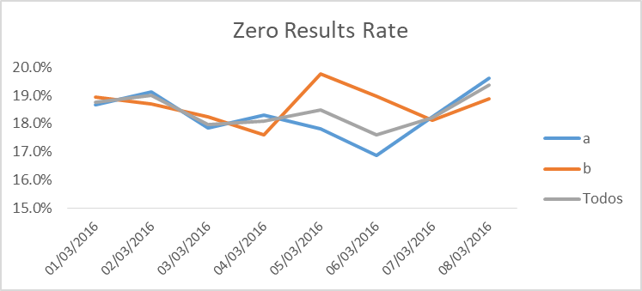
Zero Results Rate
En general para ambos grupos, el zero results rate es muy similar y estable en el periodo de los 8 días. El grupo "A" tiene en promedio un 18.4% en el zero results rate y el grupo "B" tiene un 18.6%
Fecha | a | b | Todos
01/03/2016 | 18.7% | 18.9% | 18.8%
02/03/2016 | 19.1% | 18.7% | 19.0%
03/03/2016 | 17.9% | 18.2% | 18.0%
04/03/2016 | 18.3% | 17.6% | 18.1%
05/03/2016 | 17.8% | 19.8% | 18.5%
06/03/2016 | 16.9% | 19.0% | 17.6%
07/03/2016 | 18.2% | 18.1% | 18.2%
08/03/2016 | 19.6% | 18.9% | 19.4%
Total general | 18.4% | 18.6% | 18.4%
Nota: Zero results rate es la proporción de búsquedas que arrojaron 0 resultados

Slide 9
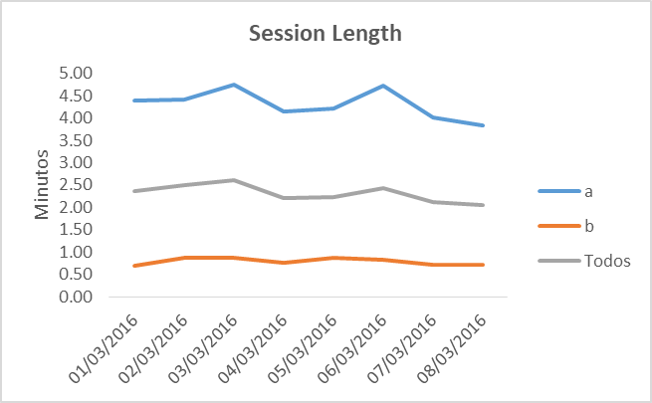
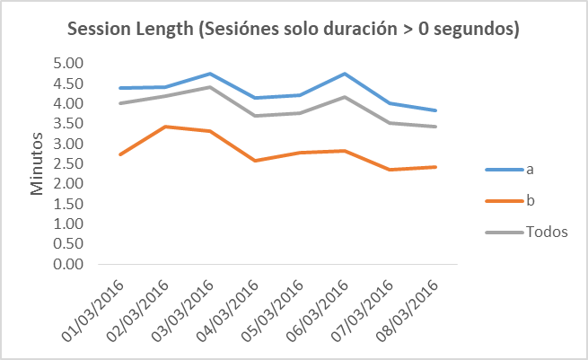
Session Length
El Session Length para ambos grupos muestra estabilidad diaria. El grupo ""A"" tiene un promedio general de 4.32 minutos por sesiónl y el grupo ""B"" tiene un promedio de 0.79 minutos. Al filtrando solo sesiones con duración > 0 segundos, el grupo "B" de tener un promedio de 0.79 minutos incrementa a 2.78 minutos.
Session Length
Session Length (Sesiónes solo duración > 0 segundos)
Fecha | a | b | Todos
01/03/2016 | 4.39 | 0.70 | 2.37
02/03/2016 | 4.42 | 0.88 | 2.50
03/03/2016 | 4.74 | 0.86 | 2.61
04/03/2016 | 4.14 | 0.77 | 2.21
05/03/2016 | 4.20 | 0.87 | 2.22
06/03/2016 | 4.73 | 0.84 | 2.44
07/03/2016 | 4.01 | 0.73 | 2.11
08/03/2016 | 3.84 | 0.73 | 2.05
Total general | 4.32 | 0.79 | 2.32
Fecha | a | b | Todos
01/03/2016 | 4.39 | 2.73 | 4.00
02/03/2016 | 4.42 | 3.44 | 4.19
03/03/2016 | 4.75 | 3.33 | 4.40
04/03/2016 | 4.15 | 2.57 | 3.69
05/03/2016 | 4.21 | 2.79 | 3.76
06/03/2016 | 4.74 | 2.81 | 4.16
07/03/2016 | 4.01 | 2.36 | 3.53
08/03/2016 | 3.84 | 2.43 | 3.43
Total general | 4.32 | 2.78 | 3.90
Nota: Session Length es el tiempo entre el primer evento y el último evento en una sesión

Slide 10
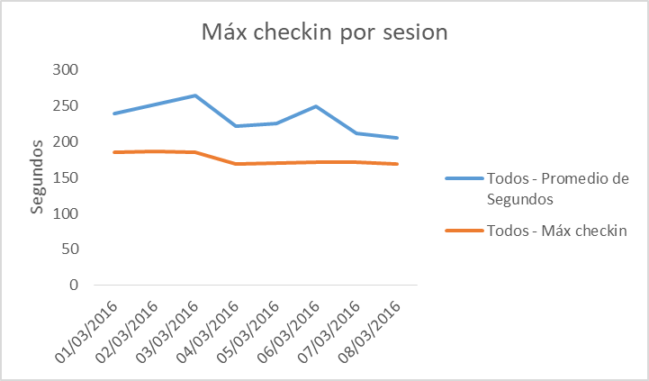
Correlación Session Length y Checkin
Usando la correlación de Pearson entre la duración por sesión y la variable checkin usando el checkin máximo por sesión la correlación obtenida es fue de un 74%.
Fecha | Promedio de Segundos | Máx checkin
01/03/2016 | 240 | 185.3
02/03/2016 | 252 | 186.6
03/03/2016 | 264 | 185.1
04/03/2016 | 222 | 169.5
05/03/2016 | 226 | 169.8
06/03/2016 | 250 | 171.4
07/03/2016 | 212 | 171.8
08/03/2016 | 206 | 169.6
Total general | 234 | 176.9
Nota: Session Length es el tiempo entre el primer evento y el último evento en una sesión
CHECKIN (Cuántos segundos ha estado abierta la página)

Slide 11
Conclusión
El grupo “A” presento mayor interés en la información ofrecida en la web que el grupo “B”
El 87% de las sesiones que tuvieron visitas a páginas seleccionaron como primera opción entre las 3 primeras opciones presentadas en la búsqueda
El interés del grupo “A” en realizar visitas a páginas cayo un 35% a partir del cuarto día, sin embargo el grupo “B” incremento su interés un 29% a partir del 4 día

Slide 12

Gracias

